Slide 1
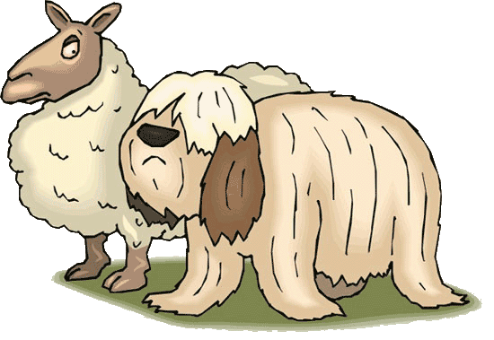
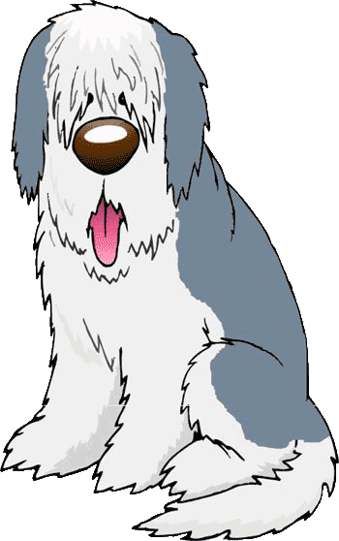
Самые лучшие пастушьи собаки
www.zooclub.ru
Пастушьи собаки очень важны в работе со скотом. Любой фермер скажет, что без них содержать домашний скот было бы крайне сложно. В разных странах право называться лучшей пастушьей собак принадлежало разным породам.
Notes:
https://zooclub.ru/samye/luchshie_pastushi_sobaki.shtml

Slide 2
Австралийский келпи

Slide 3
www.zooclub.ru
Австралийский келпи – одна из лучших пастушьих пород собак. Представители этой породы обладают уникальным качеством, выгодно отличающим их от других пород собак, в том числе и пастушьих, - это широкий угол обзора. Благодаря этому качеству, австралийские келпи могут контролировать большое пространство, так сказать, не поворачивая головы. Собаки этой породы ценятся фермерами не только на родине, в Австралии, но и за ее пределами.
Notes:
http://zooclub.ru/samye/luchshie_pastushi_sobaki.shtml

Slide 4
Бордер-колли

Slide 5
www.zooclub.ru
Бордер-колли родом из Великобритании. Эти умные, активные, послушные собаки отлично подходят для выполнения своего «предназначения» - пастушьей и охранной работы. Бордер-колли любят трудиться, они могут помогать хозяину 24 часа в сутки и быть от этого счастливыми. Фермеры Великобритании и ее бывших колоний ценят собак этой породы за выносливость, самостоятельность и высокий интеллект. В 2009 году ученые университета Британской Колумбии признали бордер-колли самыми умными из ныне живущих пород собак.
Notes:
http://zooclub.ru/samye/luchshie_pastushi_sobaki.shtml

Slide 6
Австралийский хилер

Slide 7
www.zooclub.ru
Австралийская пастушья собака, или хилер - незаменимое животное для перегона скота. В этом компоненте пастушьей «работы» им нет равных. «Мастерство» австралийских пастушьих собак особо ценили заводчики. Сегодня больше употребляется название «австралийский хилер», что также подтверждает особенность «работы» этих собак, ведь «heel» в переводе с английского языка означает «пятка». Собаки этой породы не заменимы при выгоне, загоне и перегоне скота. Они пристально следят за скотом, следуя за ним буквально по пятам. Хилеры слаженно «работают» в команде.
Notes:
http://zooclub.ru/samye/luchshie_pastushi_sobaki.shtml

Slide 8
Энтлебухер зенненхунд

Slide 9
www.zooclub.ru
Энтлебухер зенненхунд – самый маленький из зенненхундов. Его основная ценность для фермеров, пожалуй, - желание угодить и безграничная преданность. Энтлебухеры готовы с радостью выполнить любую команду хозяина, которую смогут понять. А даже если собаки не понимают, что нужно сделать, они обязательно постараются догадаться, поэтому сообразительность и ум – главные достоинства этих маленьких пастухов. Всегда веселые, милые, ловкие и самоотверженные энтлебухеры по праву считаются одними из лучших пастушьих собак.
Notes:
http://zooclub.ru/samye/luchshie_pastushi_sobaki.shtml

Slide 10
Шотландская овчарка

Slide 11
www.zooclub.ru
Колли - порода собак, которая выводилась как пастушья. Для этой породы характерна прекрасная густая длинная шерсть, защищающая собак от непогоды, высокие умственные способности, хорошая обучаемость, преданность и дружелюбие. Колли любят учиться чему-то новому, особенно если процесс обучения построен в виде игры. Собаки этой породы универсальные помощники, компаньоны, друзья, и за это их ценят по всему миру.
Notes:
http://zooclub.ru/samye/luchshie_pastushi_sobaki.shtml

Slide 12
Португальская овчарка

Slide 13
www.zooclub.ru
Португальская овчарка – прирожденный пастух. Она хорошо знает, что ей нужно делать (разумеется, при должном обучении) и не требует особой заботы о себе. Португальские овчарки могут заниматься своей деятельностью самостоятельно: охранять стада, обходить их по многу раз на дню, загонять отбившихся животных обратно в стадо. Они способны следить не только за небольшими животными, вроде овец или коз, но и за крупным рогатым скотом или лошадьми. Португальские овчарки пользовались популярностью в основном на родине, в Португалии, и некоторых близлежащих странах, тем не менее, по пастушьим качествам – это порода одна из лучших.
Notes:
http://zooclub.ru/samye/luchshie_pastushi_sobaki.shtml

Slide 14
Бриар

Slide 15
www.zooclub.ru
Бриар – порода собак, выведенная во Франции как пастушья и охранная собака. В 19-м, а также в начале 20-ого века, эта порода была очень востребована. Бриары перегоняли стада, охраняли их, сторожили дом. Собаки этой породы обладают хорошей выносливостью и редким бесстрашием. Из них получаются отличные компаньоны, а также спортивные собаки. Бриары активные, добродушные, когда они не «при исполнении», неутомимые, терпеливые и преданные собаки.
Notes:
http://zooclub.ru/samye/luchshie_pastushi_sobaki.shtml

Slide 16
Бобтейл

Slide 17
www.zooclub.ru
Староанглийская овчарка - крупная собака родом из Великобритании. Густая средней длины шерсть делает собаку похожей на небольшого медведя. Бобтейлы некогда были отличными пастушьими собаками, которые «специализировались» на крупном рогатом скоте. Но из-за своей необычной шерсти и других особенностей экстерьера, они раньше других пастушьих собак отошли от своего изначального предназначения и стали компаньонами, реже охранниками и сторожами.
Notes:
http://zooclub.ru/samye/luchshie_pastushi_sobaki.shtml

Slide 18
Бернский зенненхунд

Slide 19
www.zooclub.ru
Бернские зенненхунды - собаки, которые даже в сегодняшних квартирных условиях, сохраняют свои пастушьи инстинкты. Представителей этой породы нередко называют «крестьянскими собаками», так как выводились они как помощники по хозяйству. Бернские зенненхунды не только являлись отличными пастухами и охранниками, они сторожили дом хозяина и его имущество, помогали перевозить грузы, выполняли другую отнюдь не пастушью «работу». Собаки этой породы и сейчас ценятся за их универсальность.
Notes:
http://zooclub.ru/samye/luchshie_pastushi_sobaki.shtml

Slide 20
Пули

Slide 21
www.zooclub.ru
Пули – порода некрупных кучерявых собак. Их шерсть выглядит как плотные колтуны или шнуры. Она длинная, может доставать до земли, а также закрывает всю морду собаки. Такая шерсть защищает пули от дождей и ветров, повышая тем самым выносливость собаки и увеличивая работоспособность. Пули умные и веселые собаки, они всегда в хорошем расположении духа, готовы поиграть и поработать. За эти качества их и сейчас ценят не только венгерские фермеры, но и жители других стран.
Notes:
http://zooclub.ru/samye/luchshie_pastushi_sobaki.shtml

